Slide 1
BÀI 21
TÍNH THEO CÔNG THỨC HÓA HỌC

Slide 2



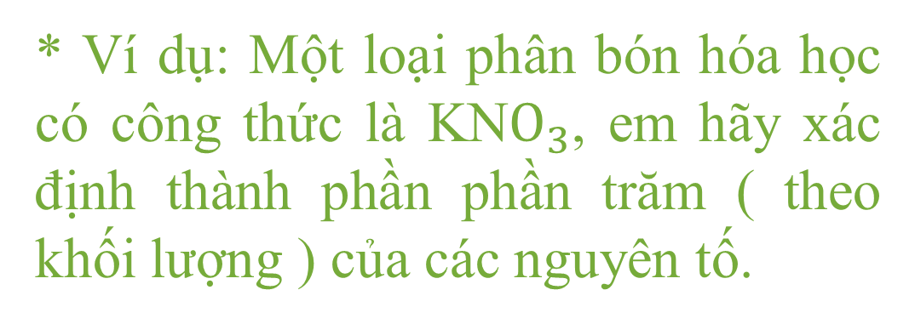
1_ Biết CTHH của hợp chất, hãy xác định thành phần phần trăm theo khối lượng các nguyên tố trong hợp chất.
* Ví dụ: Một loại phân bón hóa học có công thức là KN$O_{3}$, em hãy xác định thành phần phần trăm ( theo khối lượng ) của các nguyên tố.
* Các bước tiến hành:
Notes:
© Copyright PresentationGO.com – The free PowerPoint and Google Slides template library

Slide 3
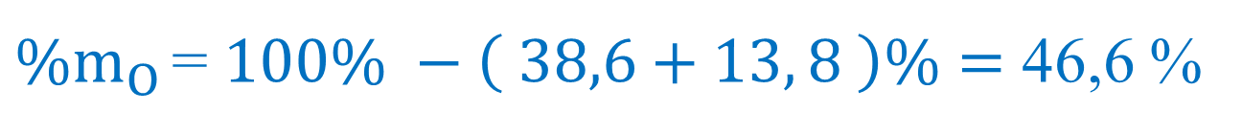
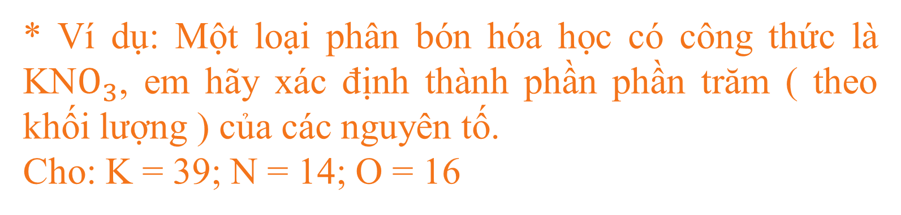
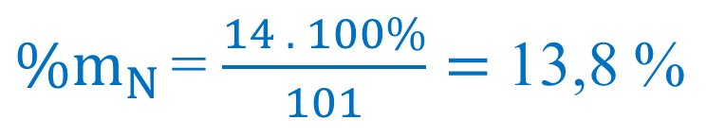
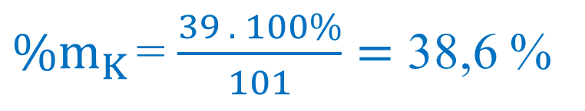
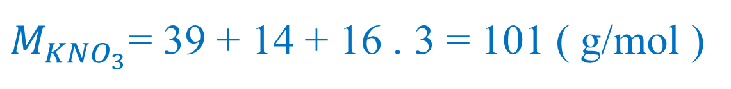
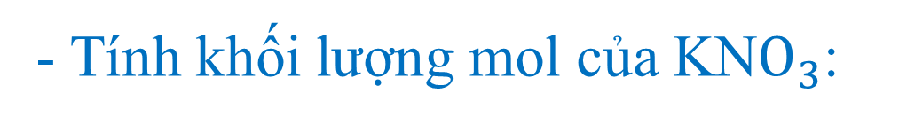
* Ví dụ: Một loại phân bón hóa học có công thức là KN$O_{3}$, em hãy xác định thành phần phần trăm ( theo khối lượng ) của các nguyên tố.
Cho: K = 39; N = 14; O = 16
* Các bước tiến hành:
- Tính khối lượng mol của KN$O_{3}$:
$M_{{KNO}_{3}}$= 39 + 14 + 16 . 3 = 101 ( g/mol )
- Tính thành phần phần trăm theo khối lượng của mỗi nguyên tố:
${\%m}_{K }$= $\frac{39 . 100\%}{101}=$ 38,6 %
${\%m}_{N }$= $\frac{14 . 100\%}{101}=$ 13,8 %
${\%m}_{O }$= $100\% −\left( 38,6+13, 8 \right)\%=$ 46,6 %
Notes:
© Copyright PresentationGO.com – The free PowerPoint and Google Slides template library

Slide 4



2_ Biết thành phần các nguyên tố, hãy xác định công thức hóa học của hợp chất
* Ví dụ: Một hợp chất có thành phần các nguyên tố theo khối lượng là: 40% Cu; 20% S và 40% O. Em hãy xác định CTHH của hợp chất đó. Biết hợp chất có khối lượng mol là 160 g/ mol.
Cho: Cu = 64; S = 32; O = 16
* Các bước tiến hành:
Notes:
© Copyright PresentationGO.com – The free PowerPoint and Google Slides template library

Slide 5
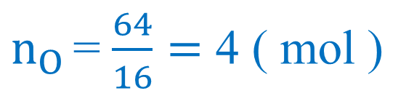

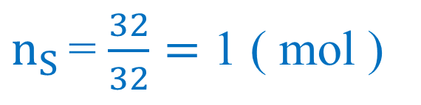
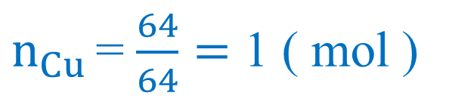
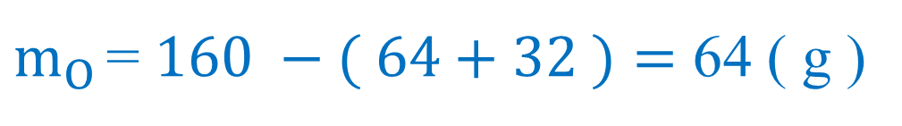
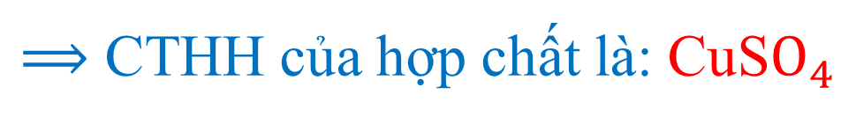
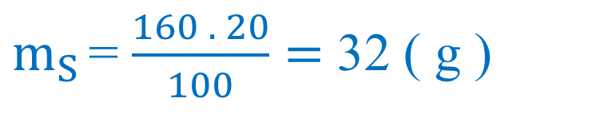
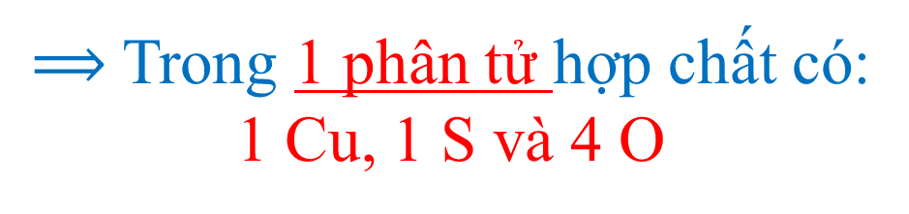
* Ví dụ: Một hợp chất có thành phần các nguyên tố theo khối lượng là: 40% Cu; 20% S và 40% O. Em hãy xác định CTHH của hợp chất đó. Biết hợp chất có khối lượng mol là 160 g/ mol.
Cho: Cu = 64; S = 32; O = 16
- Tính số mol nguyên tử của mỗi nguyên tố có trong 1 mol hợp chất:
- Trong 1 mol hợp chất có:
* Các bước tiến hành:
$n_{Cu }$= $\frac{64}{64}=$ 1 ( mol )
- Trong 1 mol hợp chất có:
- Tính khối lượng của mỗi nguyên tố có trong 1 mol hợp chất:
$n_{S }$= $\frac{32}{32}=$ 1 ( mol )
$m_{Cu }$= $\frac{160 . 40}{100}=$ 64 ( g )
$n_{O }$= $\frac{64}{16}=$ 4 ( mol )
$m_{S }$= $\frac{160 . 20}{100}=$ 32 ( g )
$⟹$ Trong 1 phân tử hợp chất có:
1 Cu, 1 S và 4 O
$m_{O }$= $160 −( 64+32 )=$ 64 ( g )
$⟹$ CTHH của hợp chất là: CuS$O_{4}$
Notes:
© Copyright PresentationGO.com – The free PowerPoint and Google Slides template library

Slide 6

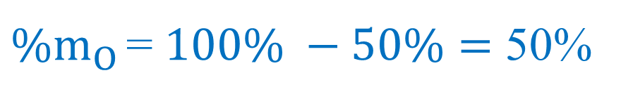
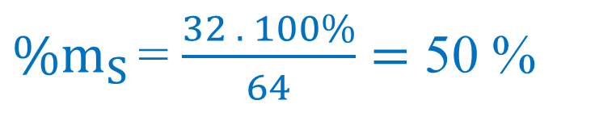
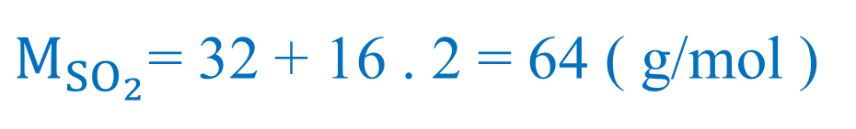
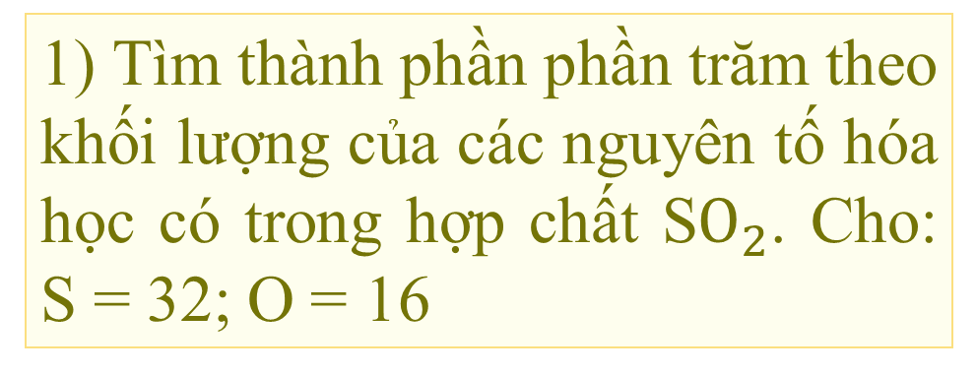
1) Tìm thành phần phần trăm theo khối lượng của các nguyên tố hóa học có trong hợp chất S$O_{2}$. Cho: S = 32; O = 16
Luyện tập
Giải
Ta có:
$M_{{SO}_{2}}$= 32 + 16 . 2 = 64 ( g/mol )
${\%m}_{S }$= $\frac{32 . 100\%}{64}=$ 50 %
${\%m}_{O }$= $100\% −50\%=$ 50%
Notes:
© Copyright PresentationGO.com – The free PowerPoint and Google Slides template library

Slide 7
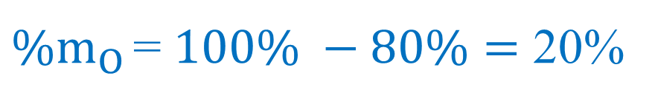
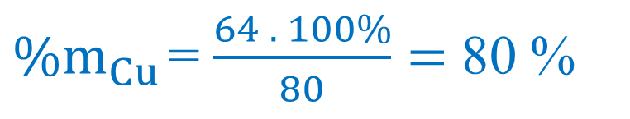

2) Tìm thành phần phần trăm theo khối lượng của các nguyên tố hóa học có trong hợp chất CuO. Cho: Cu = 64; O = 16
Luyện tập
Giải
Ta có:
$M_{CuO}$= 64 + 16 = 80 ( g/mol )
${\%m}_{Cu }$= $\frac{64 . 100\%}{80}=$ 80 %
${\%m}_{O }$= $100\% −80\%=$ 20%
Notes:
© Copyright PresentationGO.com – The free PowerPoint and Google Slides template library

Slide 8
Thank You! & Goodbye…
Notes:
© Copyright PresentationGO.com – The free PowerPoint and Google Slides template library

